Slide 1

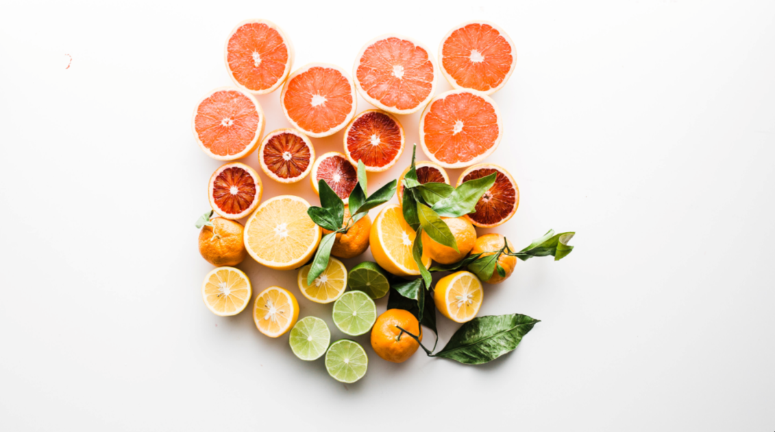
Experiment: bitter wordt zoet
Onder leiding van Mozes gingen de Israëlieten weg bij de Rietzee. Ze reisden verder, de Sur-woestijn in. Drie dagen lang liepen ze door de woestijn, en nergens konden ze water vinden. Toen kwamen ze bij de plaats Mara. Daar was wel water, maar het was zo bitter dat het niet te drinken was. Daarom heet het meer daar Bittermeer. Toen begon het volk te protesteren. Ze zeiden tegen Mozes: ‘Wat moeten we drinken?’ Mozes vroeg of de Heer hen wilde helpen. De Heer wees Mozes een stuk hout aan, en Mozes gooide dat in het water. Toen werd het water zoet.
Exodus 15:22-25
Nodig:
Partjes van een grapefruit
Zout
Uitleg activiteit:
God zorgde ervoor dat Mozes met een stuk hout het bittere water zoet kon maken.
Tijd voor een experiment. Wij gaan bitter ook zoet maken. Met suiker? Nee, met zout!
Proef een partje van de grapefruit. Wat vind je van de smaak?
Strooi een beetje zout (niet teveel!) over een ander partje grapefruit en ruik er aan. Hoe denk je dat de grapefruit nu smaakt en waarom denk je dat?
Neem een hapje van de grapefruit. Wat is er veranderd aan de smaak?
Vraag:
Wanneer dacht jij dat iets ‘bitter’ (stom, saai, eng) zou zijn, maar was het toch lekker ‘zoet’?
Weetje
Wanneer iets zowel bitter als zoet is, zorgt de bittere smaak er voor dat je het zoete bijna niet meer proeft. Zout zorgt er dan weer voor dat we bitter minder goed proeven. Daarnaast zorgt het zout er ook voor dat de je de zoete geur van de grapefruit beter ruikt. Zout helpt dus om de bitterzoete grapefruit zoeter te laten smaken!

